Slide 1
15. ПРОЕКТИРАНЕ НА ПРОСТРАНСТВЕНОТО РАЗПОЛОЖЕНИЕ НА ИП – СЪЩНОСТ, ИЗИСКВАНИЯ И ПРАВИЛА. ВИДОВЕ ПЛАНОВЕ НА РАЗПОЛОЖЕНИЕ
1. Същност
Пространственото разположение на производствените звена и работните места има за задача да изясни разположението на структурните елементи на производствената подсистема на територията(площадката) на ИП, като се вземат под внимание технологично - производствените връзки (ТПВ) между тях.

Slide 2
15. ПРОЕКТИРАНЕ НА ПРОСТРАНСТВЕНОТО РАЗПОЛОЖЕНИЕ НА ИП – СЪЩНОСТ, ИЗИСКВАНИЯ И ПРАВИЛА. ВИДОВЕ ПЛАНОВЕ НА РАЗПОЛОЖЕНИЕ
Върху разположението на ПЗ и РМ влияние оказват освен ТПВ, но и много други фактори:
съществуващите инженерни мрежи в района;
особености на терена;
специфика на използваните материални ресурси;
съдържанието на технологичните процеси и др.

Slide 3
15.ПРОЕКТИРАНЕ НА ПРОСТРАНСТВЕНОТО РАЗПОЛОЖЕНИЕ НА ИП – СЪЩНОСТ, ИЗИСКВАНИЯ И ПРАВИЛА. ВИДОВЕ ПЛАНОВЕ НА РАЗПОЛОЖЕНИЕ
Проектирането на пространственото разположение се осъществява в хоризонтална и вертикална равнина - т.е. разработва се т.н. хоризонтална и вертикална планировка.

Slide 4
15. ПРОЕКТИРАНЕ НА ПРОСТРАНСТВЕНОТО РАЗПОЛОЖЕНИЕ НА ИП – СЪЩНОСТ, ИЗИСКВАНИЯ И ПРАВИЛА. ВИДОВЕ ПЛАНОВЕ НА РАЗПОЛОЖЕНИЕ
2.Основни изисквания при проектиране на пространственото разположение
1. Пространственото разположение трябва да осигури минимален път на движение на материалите, полуфабрикатите и готовата продукция на територията на предприятието.

Slide 5
15. ПРОЕКТИРАНЕ НА ПРОСТРАНСТВЕНОТО РАЗПОЛОЖЕНИЕ НА ИП – СЪЩНОСТ, ИЗИСКВАНИЯ И ПРАВИЛА. ВИДОВЕ ПЛАНОВЕ НА РАЗПОЛОЖЕНИЕ
Пространственото разположение трябва да осигури рационално използване на площта и обема на сградите и халетата (производствените помещения);
Пространственото разположение трябва да създава условия за нормално захранване на ПЗ и на РМ с енергия, горива, материали, инструменти и др. и за извозване на готовата продукция и отпадъците;

Slide 6
15.ПРОЕКТИРАНЕ НА ПРОСТРАНСТВЕНОТО РАЗПОЛОЖЕНИЕ НА ИП – СЪЩНОСТ, ИЗИСКВАНИЯ И ПРАВИЛА. ВИДОВЕ ПЛАНОВЕ НА РАЗПОЛОЖЕНИЕ
Пространственото разположение трябва да създава условия за осъществяване на профилактична и ремонтна дейност - безпрепятствен и безопасен достъп до техниката;
Пространственото разположение трябва да осигурява възможност за осъществяване с минимални разходи на бъдещо разширение на ПЗ или реконструкция;
Пространственото разположение трябва да осигурява спазването на санитарно - хигиенните изисквания, както и изискванията по охрана на труда, техниката на безопасност и противопожарната безопасност.

Slide 7
15. ПРОЕКТИРАНЕ НА ПРОСТРАНСТВЕНОТО РАЗПОЛОЖЕНИЕ НА ИП – СЪЩНОСТ, ИЗИСКВАНИЯ И ПРАВИЛА. ВИДОВЕ ПЛАНОВЕ НА РАЗПОЛОЖЕНИЕ
3. Правила за проектиране на пространственото разположение на ПЗ и на РМ
1. Прилага се при проектирането подходът “от общото към частното” - най-напред се решават въпросите с разполагането на най-големите структурни елементи – цехове/стопанства, след това следва разположението на производствените участъци, линии и системи в тях и накрая - разположението на работните места;

Slide 8
15. ПРОЕКТИРАНЕ НА ПРОСТРАНСТВЕНОТО РАЗПОЛОЖЕНИЕ НА ИП – СЪЩНОСТ, ИЗИСКВАНИЯ И ПРАВИЛА. ВИДОВЕ ПЛАНОВЕ НА РАЗПОЛОЖЕНИЕ
2. Прилага се паралелност при разработването на различните видове планове на разположение - така се осъществява обратна връзка между детайлните пространствени решения на по-долните йерархични равнища (на по-малките структурни елементи) и по-общите пространствени решения.

Slide 9
15. ПРОЕКТИРАНЕ НА ПРОСТРАНСТВЕНОТО РАЗПОЛОЖЕНИЕ НА ИП – СЪЩНОСТ, ИЗИСКВАНИЯ И ПРАВИЛА. ВИДОВЕ ПЛАНОВЕ НА РАЗПОЛОЖЕНИЕ
3. Да се преминава постепенно от „идеално“ към практически приложимо разположение на ПЗ и на РМ т.е. от теоретичните пространствени разположения, които отчитат само технологичната последователност и различните изисквания към практически приложими разположения.
4. Максимално да се отчитат специфичните особености на технологичните процеси и на използваните материали и полуфабрикати и готовата продукция.

Slide 10
15. ПРОЕКТИРАНЕ НА ПРОСТРАНСТВЕНОТО РАЗПОЛОЖЕНИЕ НА ИП – СЪЩНОСТ, ИЗИСКВАНИЯ И ПРАВИЛА. ВИДОВЕ ПЛАНОВЕ НА РАЗПОЛОЖЕНИЕ
4. Видове планове на разположение
а) Генерален план
Генералният план на ИП представлява план на разположение на всички корпуси и съоръжения, транспортните, подземни и надземни инженерни мрежи и др. върху площадката на ИП в хоризонтална и вертикална равнина.
Територията (площадката) на ИП се задава с помощта на ситуационния план на района. Генералният план включва решаването както на инженерингови, така и на архитектурни, строителни и екологични въпроси и проблеми.

Slide 11
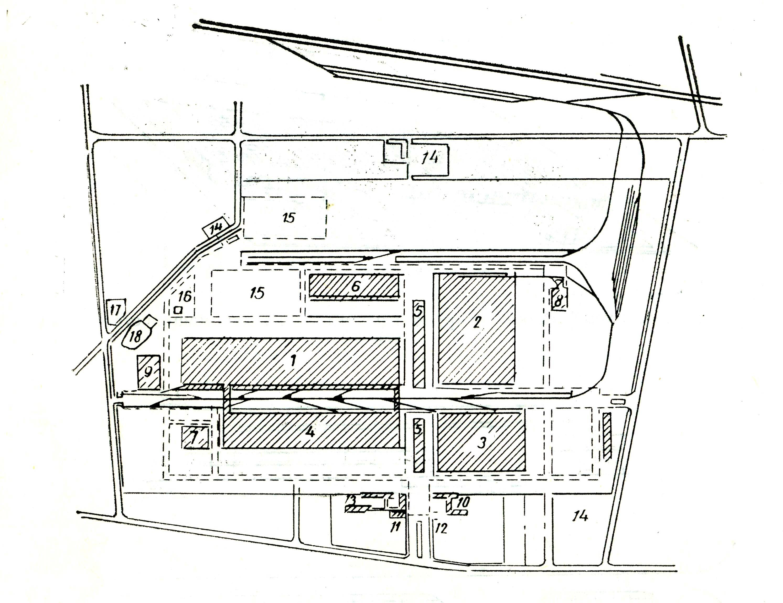
Генерален план на автомобилен завод
1- монтажен цех; 2 - пресов цех; 3 - ковашки цех; 4 - бояджийски цех; 5 - битови помещения и столова; 6 - шлифовъчен цех; 7- заводска електроцентрала; 8 - транспортно депо; 9 - ремонтен цех; 10 - администрация; 11 - пропуск; 12 - кинозала; 13 - административни сгради; 14 - паркинги; 15 - складове за готова продукция; 16 - пожарно депо; 17 - подстанция; 18 - пречиствателна станция

Slide 12
15. ПРОЕКТИРАНЕ НА ПРОСТРАНСТВЕНОТО РАЗПОЛОЖЕНИЕ НА ИП – СЪЩНОСТ, ИЗИСКВАНИЯ И ПРАВИЛА. ВИДОВЕ ПЛАНОВЕ НА РАЗПОЛОЖЕНИЕ
б)План на разположение на цеховете/стопанствата в съответния корпус
Ако производството не се характеризира с мощни товаропотоци се използва многоетажното строителство. В този случай се разработва план на разположението на всеки етаж.
Съществуващата тенденция за обединяване на няколко цеха в една обща сграда (която се нарича корпус или блок), вместо за всеки цех/стопанство да се строи отделна такава, е продиктувана от предимствата, които ни предлагат плътно застроените сгради.

Slide 13
15. ПРОЕКТИРАНЕ НА ПРОСТРАНСТВЕНОТО РАЗПОЛОЖЕНИЕ НА ИП – СЪЩНОСТ, ИЗИСКВАНИЯ И ПРАВИЛА. ВИДОВЕ ПЛАНОВЕ НА РАЗПОЛОЖЕНИЕ
Предимствата са технически и икономически, и по-важните от тях са:
Намалява се дължината на производствените потоци и междуцеховия транспорт;
Създават се условия за по-пълно механизиране на транспортните операции;
Намалява се дължината на инженерните мрежи и инсталации;
Облекчава се управлението на производството и др.

Slide 14
15. ПРОЕКТИРАНЕ НА ПРОСТРАНСТВЕНОТО РАЗПОЛОЖЕНИЕ НА ИП – СЪЩНОСТ, ИЗИСКВАНИЯ И ПРАВИЛА. ВИДОВЕ ПЛАНОВЕ НА РАЗПОЛОЖЕНИЕ
в)План на разположение на участъците/ линиите/ системите в съответен цех
Изходният документ за разработване на плановете за разположение на цеховете и на участъците са строителните планове на сградите, в които ще се разполагат. В строителните планове трябва да са отразени всички строителни елементи, които имат отношение към разположението. От особено значение са вертикалните носещи елементи на сградата - колонна мрежа, носещи стени, а така също - врати, прозорци, преградни стени и др.

Slide 15
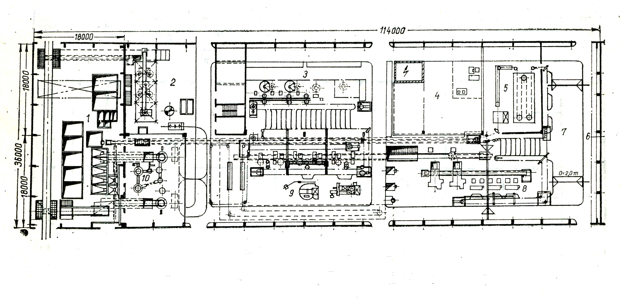
План на типов чугунолечрен цех за леене в черупкови форми с мощност 5000 7000 t /год.
1 - склад за шихтови и формовъчни материали; 2 - инсталация за плакиране на пясъка; 3 - сърцарен участък; 4 - ремонтно- механичен участък; 5 - участък за грундиране; 6 - битови помещения; 7 - склад за готови отливки; 8 - чистачен участък; 9 - участък за изготвяне на черупкови форми; 10 - топилен участък

Slide 16
15. ПРОЕКТИРАНЕ НА ПРОСТРАНСТВЕНОТО РАЗПОЛОЖЕНИЕ НА ИП – СЪЩНОСТ, ИЗИСКВАНИЯ И ПРАВИЛА. ВИДОВЕ ПЛАНОВЕ НА РАЗПОЛОЖЕНИЕ
г) План на разположение на РМ в производствения участък /линия/система.
При част от разработваните планове на разположение се използват специални методи за оптимално разположение на РМ в зависимост от приетия начин на разположе-нието им.

Slide 17
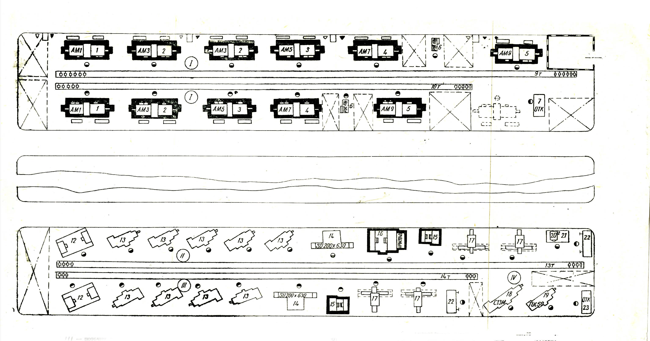
Механичен цех за арматура
I - поточни линии за обработване на тела и шибри; 1 ÷ 5 – агрегатни машини; 6 – хидравлични преси; 7 – работно място за ОТК; II и III – поточни линии за обработване на вретена; IV – отделение за обработване на вретена; позиции 12 – машини за обработване на чела; 13 – хидрокопирни стругове; 14 – шлифовъчни машини; 15, 16 – резбонакатни машини; 17 – фрезови машини; 18 – универсален струг; 19 – хидрокопирен струг; 20 – настолна пробивна машина; 21, 22– монтажни шлосерски маси; 23 - работно място за ОТК

